Slide 1


ENSINA_RUNNER
JOGO EDUCACIONAL PARA ENSINO DE LÓGICA PARA COMPUTAÇÃO
Felipe Schultz Ribeiro
Victor Farion

Slide 2
1 - INTRODUÇÃO
O tema deste trabalho nasce do interesse de se incorporar recursos de corrida infinita (Infinity Runner), perguntas e respostas (Quiz) ao jogo (Ensina_Runner), que é um projeto educacional centrado na educação, formal e não formal, de Lógica para computação, direcionado a pessoas de todas as faixas etárias.

Slide 3
2 - OBJETIVO GERAL
Desenvolver um jogo educacional utilizando a tecnologia 2D e os conceitos de corrida infinita (Infinity Runner), perguntas e respostas (Quiz).
Tecnologia 2D - 2D em computação gráfica são usualmente chamados os objetos e entidades com duas dimensões.
Infinity Runner – conceito de jogo infinito, onde o corredor corre infinitamente automaticamente para chegar no seu objetivo.
Quiz - É o nome de um jogo de questionários que tem como objetivo fazer uma avaliação dos conhecimentos sobre determinado assunto.

Slide 4
2.1 – OBJETIVO ESPECÍFICO
Auxiliar pessoas de todas as faixas etárias no seu aprendizado de lógica para computação.
Demonstrar a implementação de um jogo educacional em Unity.
Unity – Ferramenta para criação de jogos 2D e 3D.

Slide 5
3 - MÉTODOS
Para realizarmos o desenvolvimento do nosso trabalho utilizamos:
Trello – Trello é um sistema de quadro virtual para gerenciamento de tarefas que segue o método "kanban", muito usado no desenvolvimento com Scrum.
Github – Github é uma plataforma de hospedagem de código-fonte com controle de versão usando o Git.
Azure DevOps – Azure DevOps é uma plataforma destinada à execução de aplicativos e serviços, baseada nos conceitos da computação em nuvem.
Astah – Astah é um software para modelagem UML (Unified Modeling Language – Linguagem de Modelagem Unificada).
Draw.io – Draw.io é um editor gráfico online no qual é possível desenvolver desenhos, gráficos e outros.
Unity – Unity é uma ferramenta para criação de jogos 2D e 3D.
Sqlite – SQLite é uma biblioteca em linguagem C que implementa um banco de dados SQL embutido.

Slide 6
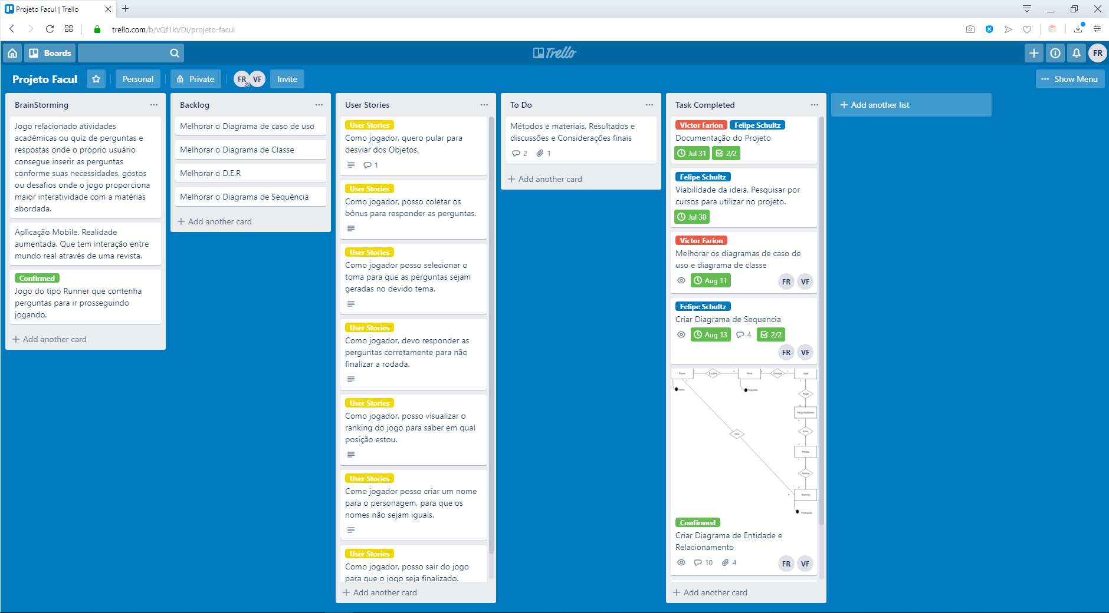
3.1 – MÉTODOS - TRELLO

Slide 7
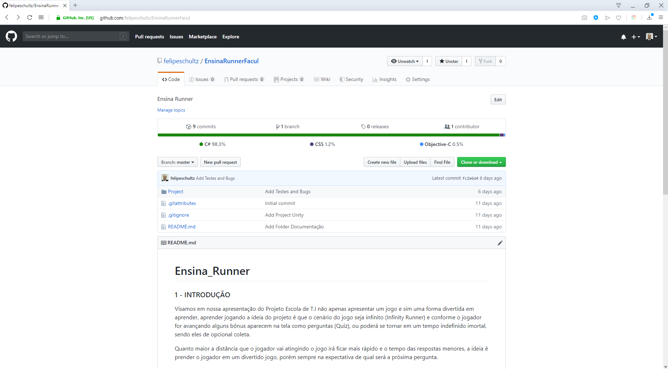
3.2 – MÉTODOS - GITHUB

Slide 8
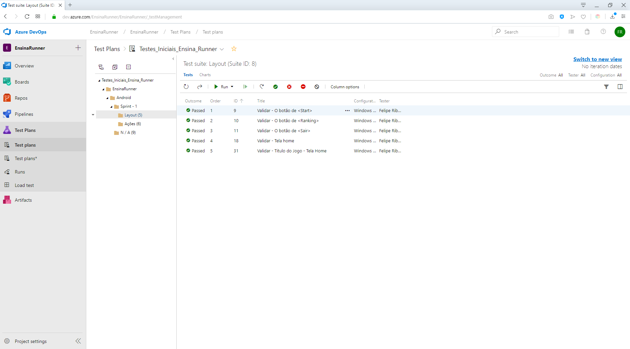
3.3 - MÉTODOS – AZURE DEVOPS

Slide 9
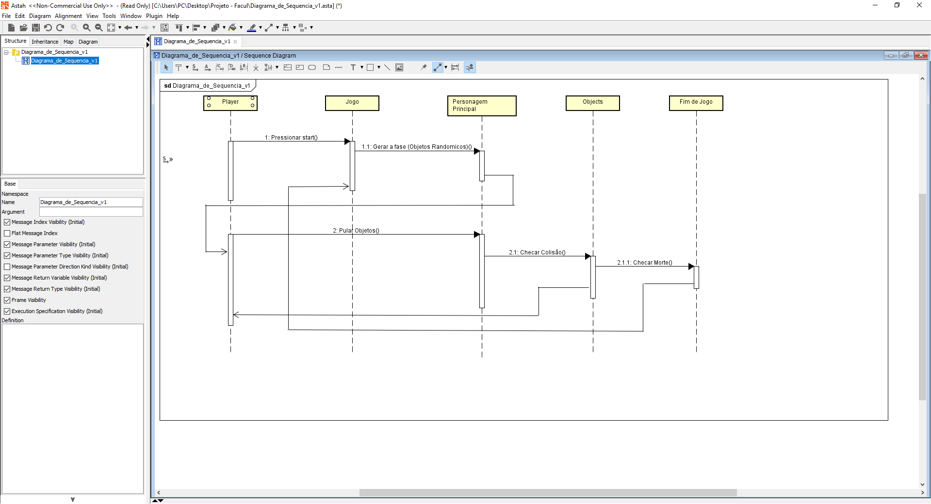
3.4 - MÉTODOS – ASTAH

Slide 10
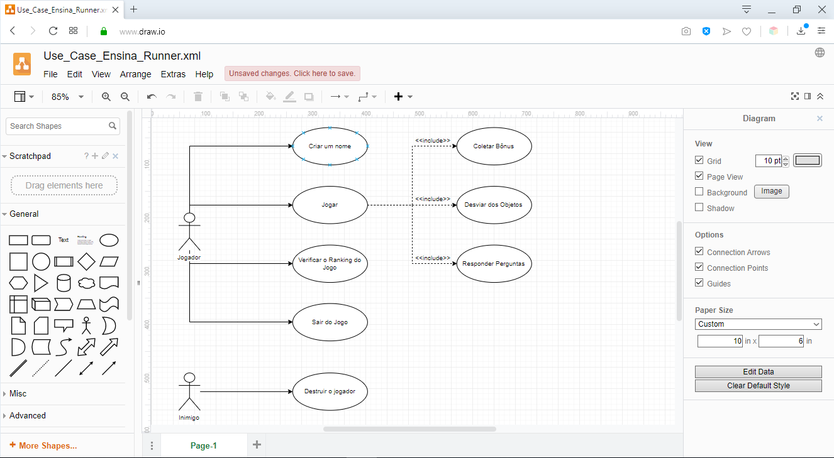
3.5 - MÉTODOS – DRAW.IO

Slide 11
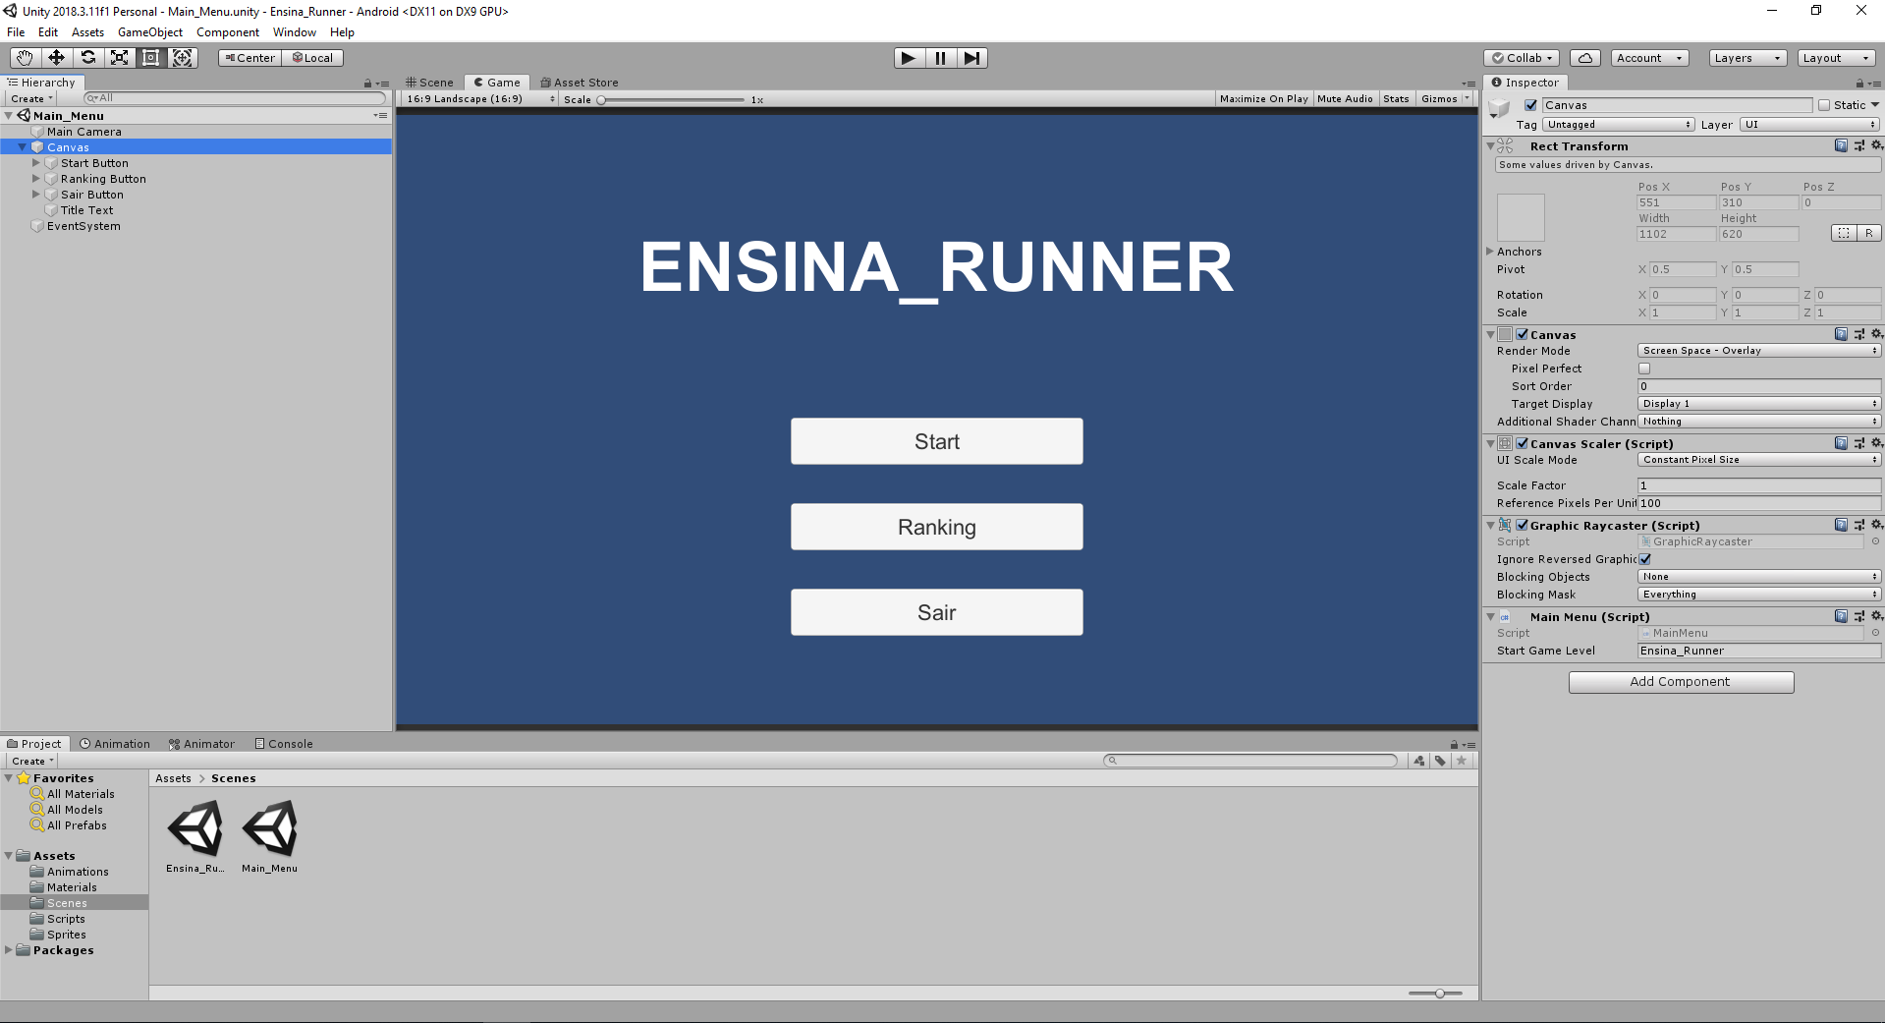
3.6 - MÉTODOS – UNITY

Slide 12
4 – ETAPAS DESENVOLVIDAS ENTREGUES
Diagrama de Caso de Uso.
Diagrama de Classe.
Diagrama de Sequência.
Diagrama de Entidade e Relacionamento (D.E.R).
Glossários de Termos de Negócios.
User Stories.
Cenários de Testes.
Mockup das Telas.

Slide 13
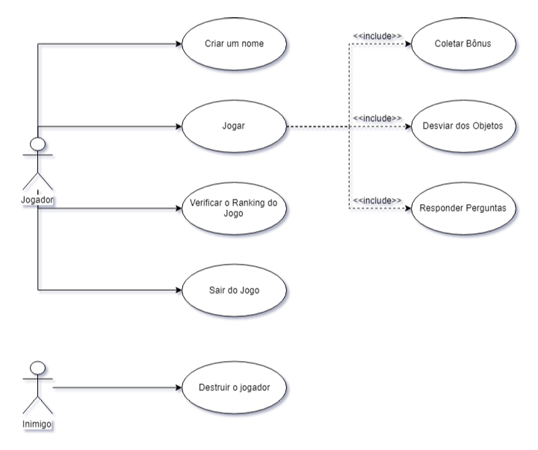
4.1 - CASO DE USO

Slide 14
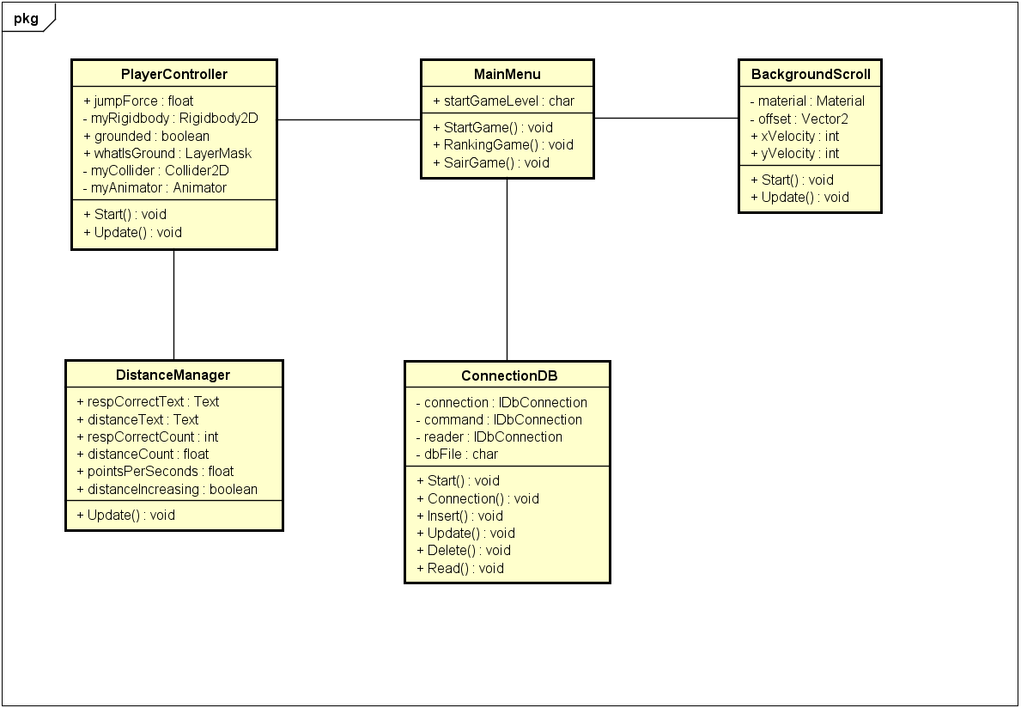
4.2 – DIAGRAMA DE CLASSE

Slide 15
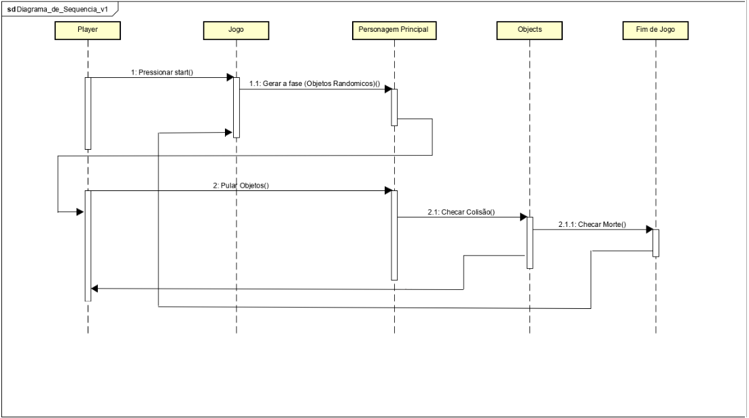
4.3 – DIAGRAMA DE SEQUÊNCIA - I

Slide 16
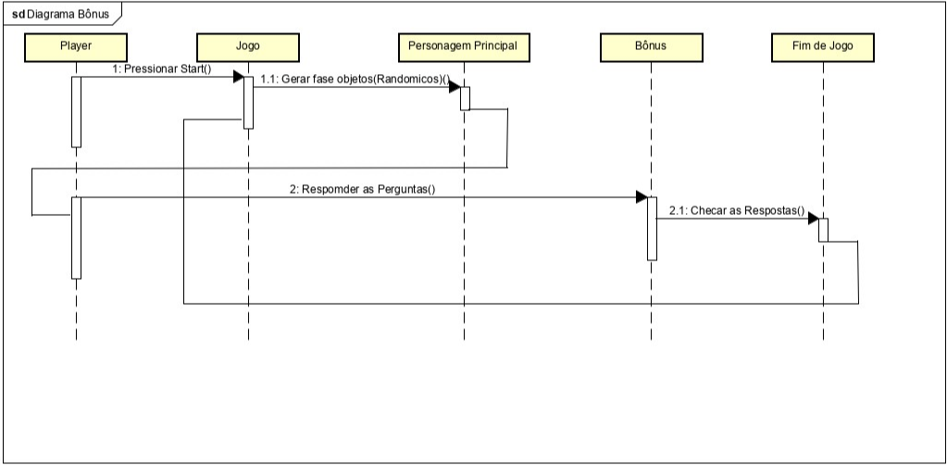
4.3.1 – DIAGRAMA DE SEQUÊNCIA - II

Slide 17
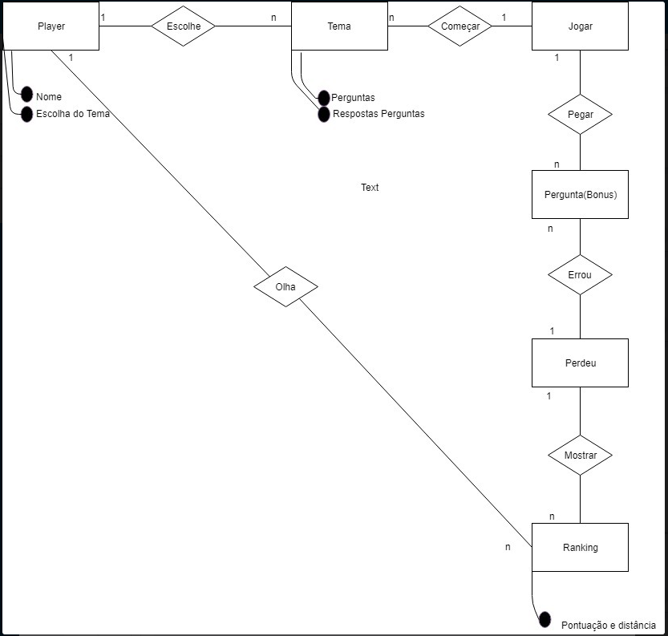
4.4 – DIAGRAMA DE ENTIDADE E RELACIONAMENTO (D.E.R)

Slide 18
4.5 – GLOSSÁRIO DE TERMOS DE NEGÓCIOS
Ensina_Runner é um jogo do estilo Infinity Runner (Corrida Infinita) que o player pula os objetos gerados na tela, ao decorrer do jogo são gerados os bônus sendo eles de coleta opcional que ao player coletar o mesmo terá que responder umas perguntas (Quiz).
Ao decorrer do jogo quanto maior a distância que o player for atingindo o jogo vai ficando mais rápido e o tempo de respostas das perguntas menores. O player poderá escolher um tema que goste mais sendo assim as perguntas são geradas neste tema.
O jogo irá conter um Ranking que vai conter a classificação do player, o sistema de ranking vai ser medido da seguinte forma: quem tiver a maior distância percorrida e o maior número de respostas corretas.

Slide 19
4.5.1 – GLOSSÁRIO DE TERMOS DE NEGÓCIOS
Infinity Runner: Conceito de jogo infinito onde o corredor corre infinitamente automaticamente para chegar ao seu objetivo.
Quiz: É o nome de um jogo de questionários que tem como objetivo fazer uma avaliação dos conhecimentos sobre determinado assunto.
Ranking: Classificação ordenada de acordo com critérios determinados. Apk: Android Package é um arquivo de pacote destinado ao sistema operacional Android. É uma sigla em inglês da palavra Android Application Pack. Apos gerar o jogo ele vira um Apk podendo ser instalado em celulares com aplicação Android.
Android: É um sistema operacional baseado no núcleo Linux e atualmente desenvolvido pela empresa de tecnologia Google.
Unity: Plataforma de desenvolvimento de jogos 2D e 3D.

Slide 20
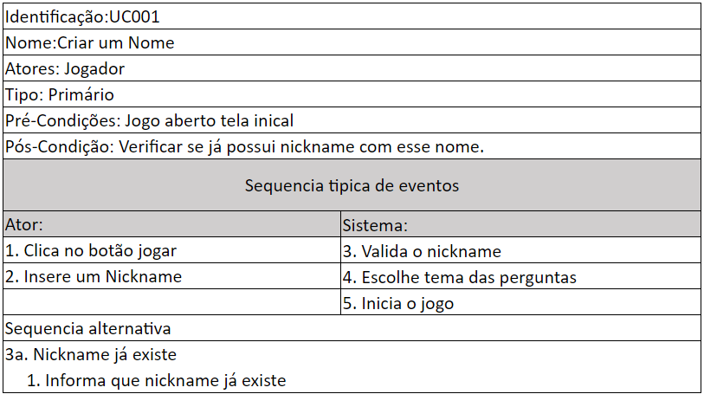
4.6 – USER STORIES – CRIAR NOME

Slide 21
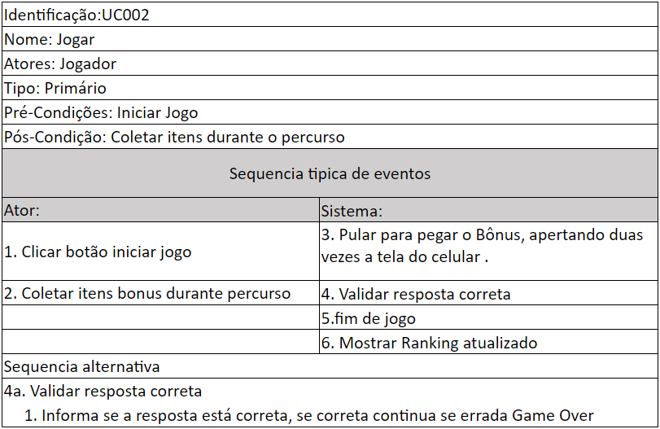
4.6.1 – USER STORIES – JOGAR

Slide 22
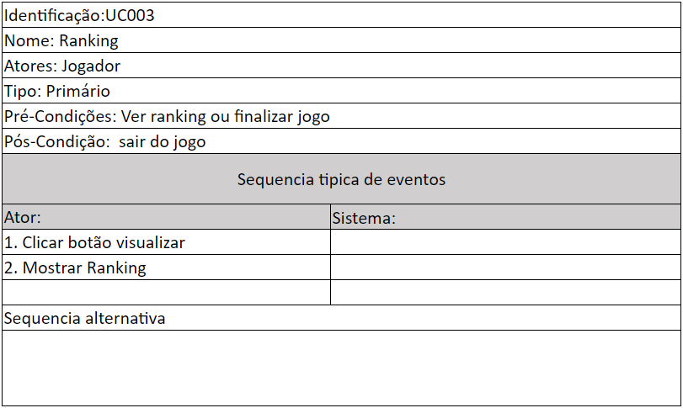
4.6.2 – USER STORIES – RANKING

Slide 23
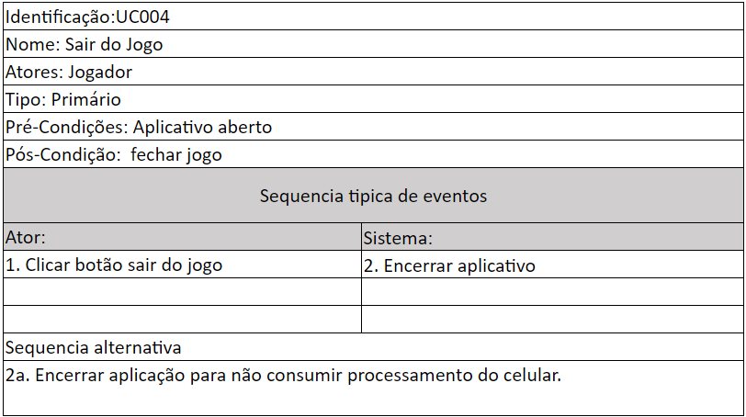
4.6.3 – USER STORIES – SAIR DO JOGO

Slide 24
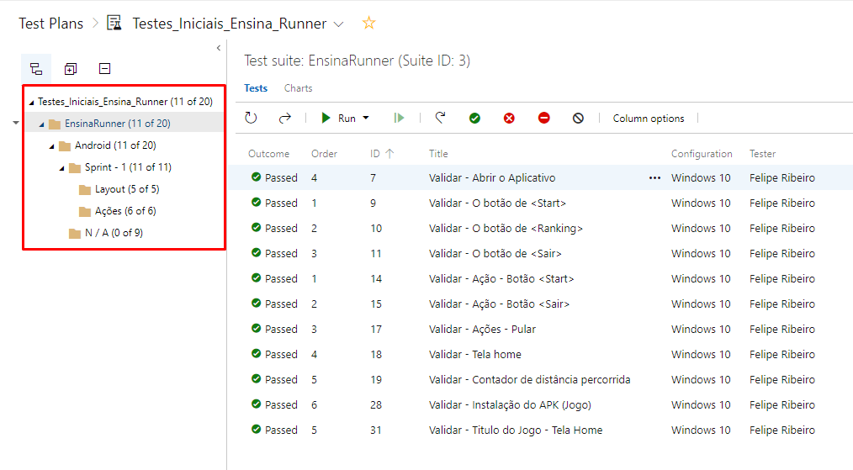
4.7 – CENÁRIOS DE TESTES

Slide 25
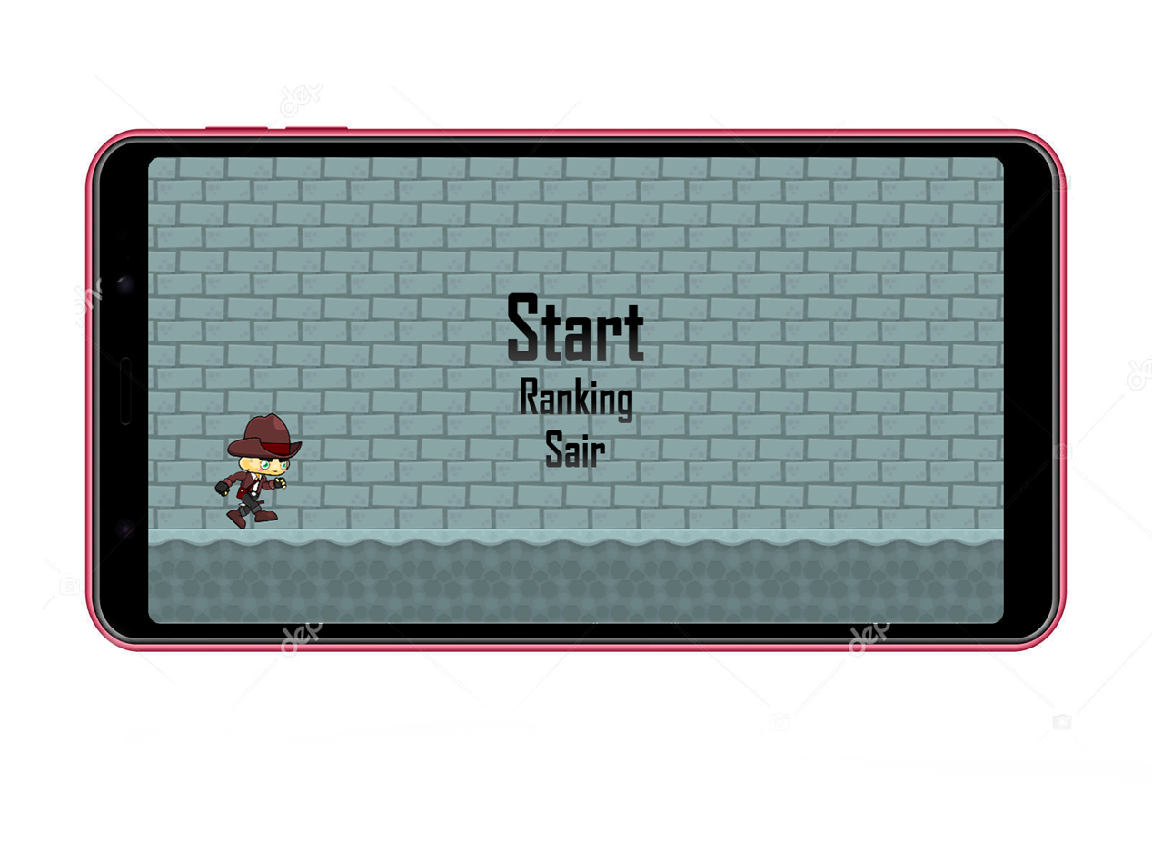
4.8 – MOCKUP DAS TELAS – TELA INICIAL
Tela Inicial.
Com os botões:
< Start >
< Ranking >
< Sair >

Slide 26
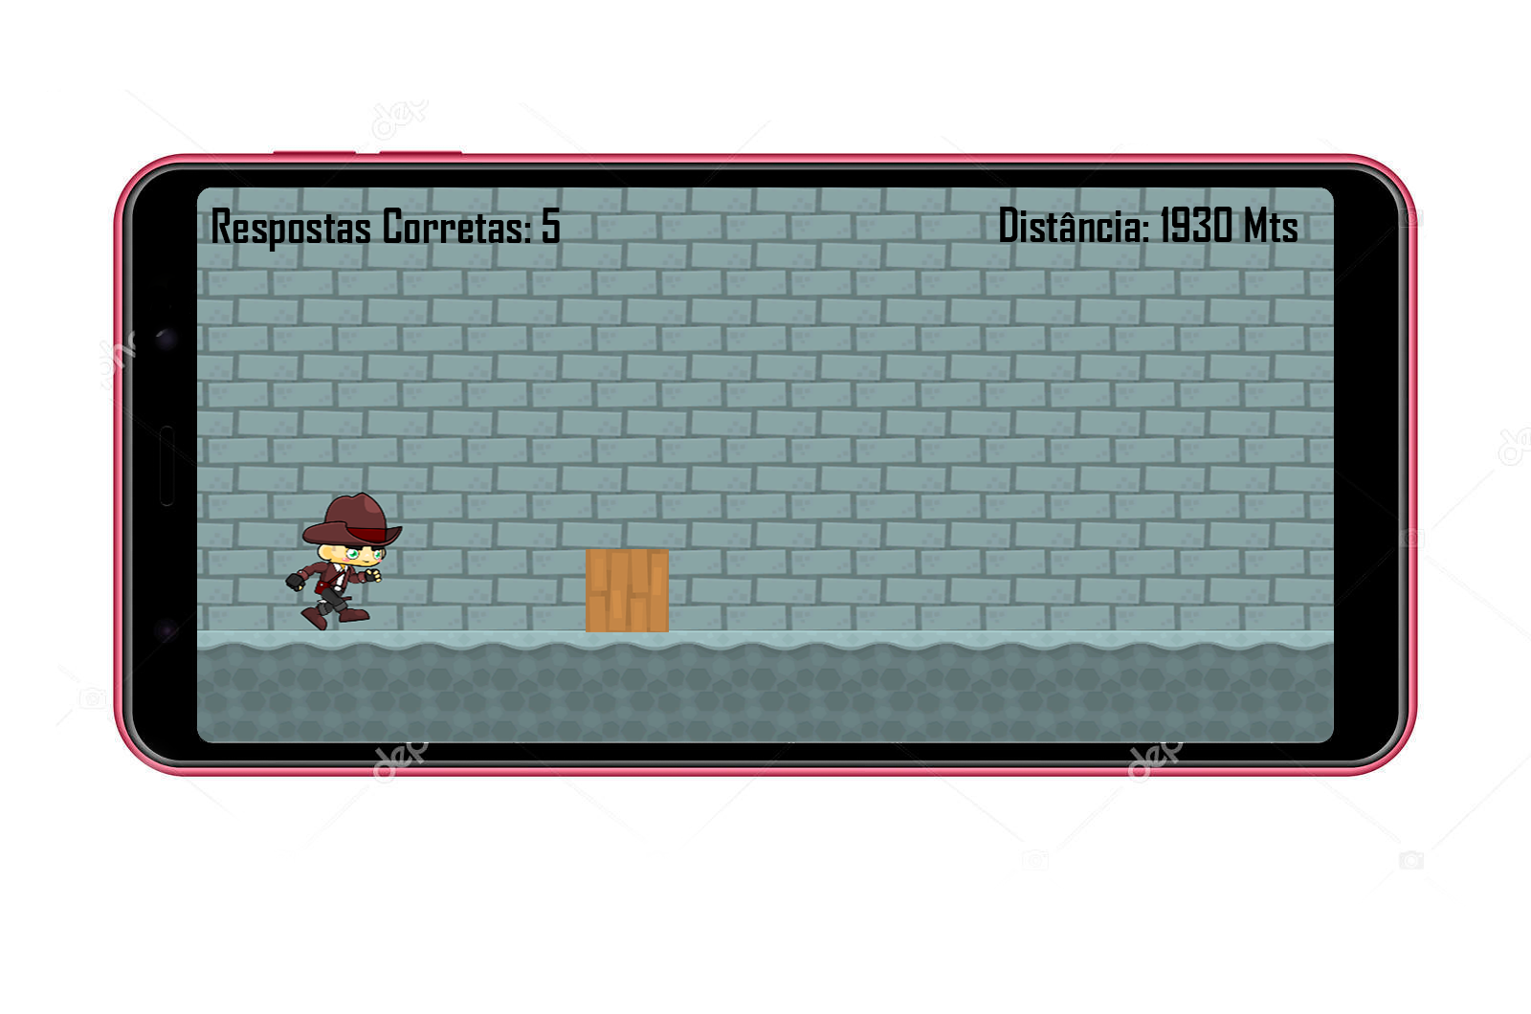
4.8.1 – MOCKUP DAS TELAS – TELA DO JOGO
Tela do Jogo.
Com os Elementos:
Respostas Corretas.
Distância por metros.
Personagem.
Objeto Caixa.

Slide 27
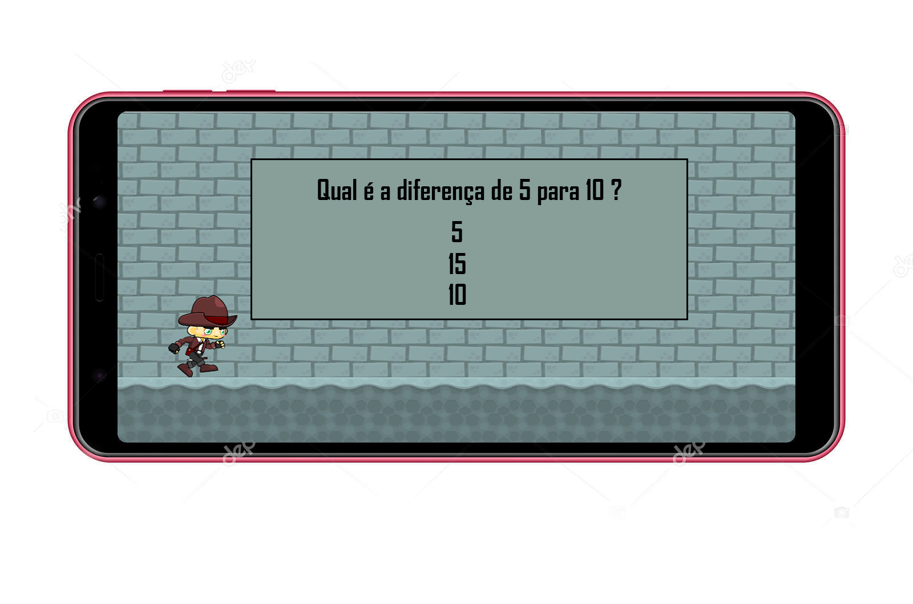
4.8.2 – MOCKUP DAS TELAS – TELA DAS PERGUNTAS
Tela das Perguntas.
Com os Elementos:
Box de Perguntas.
Perguntas.
Respostas.

Slide 28
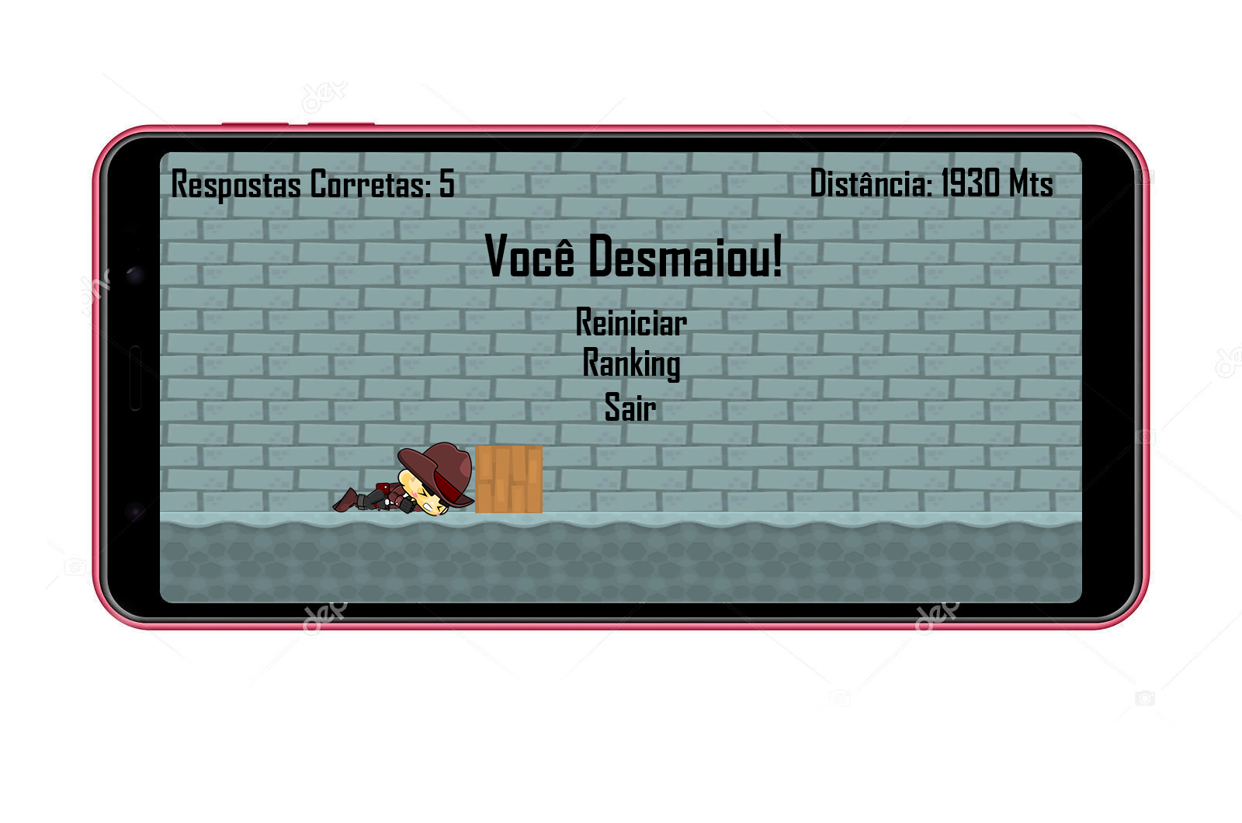
4.8.3 – MOCKUP DAS TELAS – TELA DAS PERGUNTAS
Tela de Após Morte.
Com os Elementos:
Respostas Corretas.
Distância por Metros.
Mensagem “Você Desmaiou!”.
Com os Botões:
< Reiniciar >.
< Ranking >.
< Sair >.

Slide 29
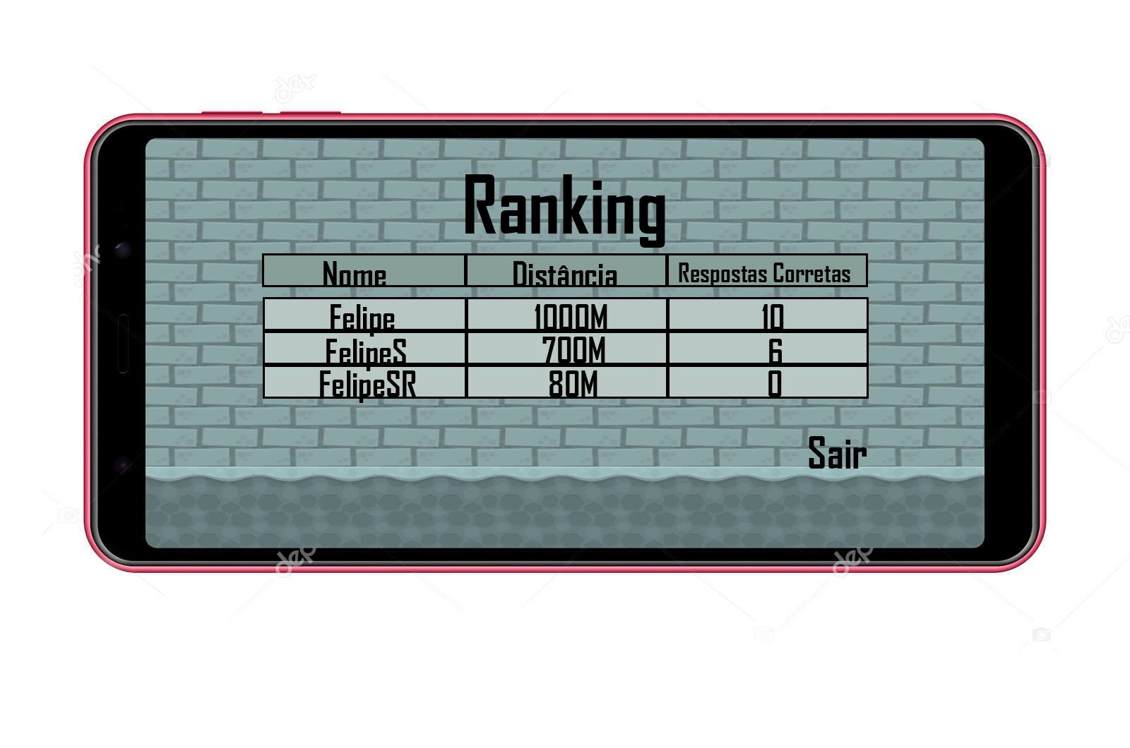
4.8.4 – MOCKUP DAS TELAS – RANKING
Tela de Ranking.
Com os Elementos:
Box Ranking.
Informações de Nome, Distância e Respostas Corretas.
Com o Botão:
< Sair >.

Slide 30
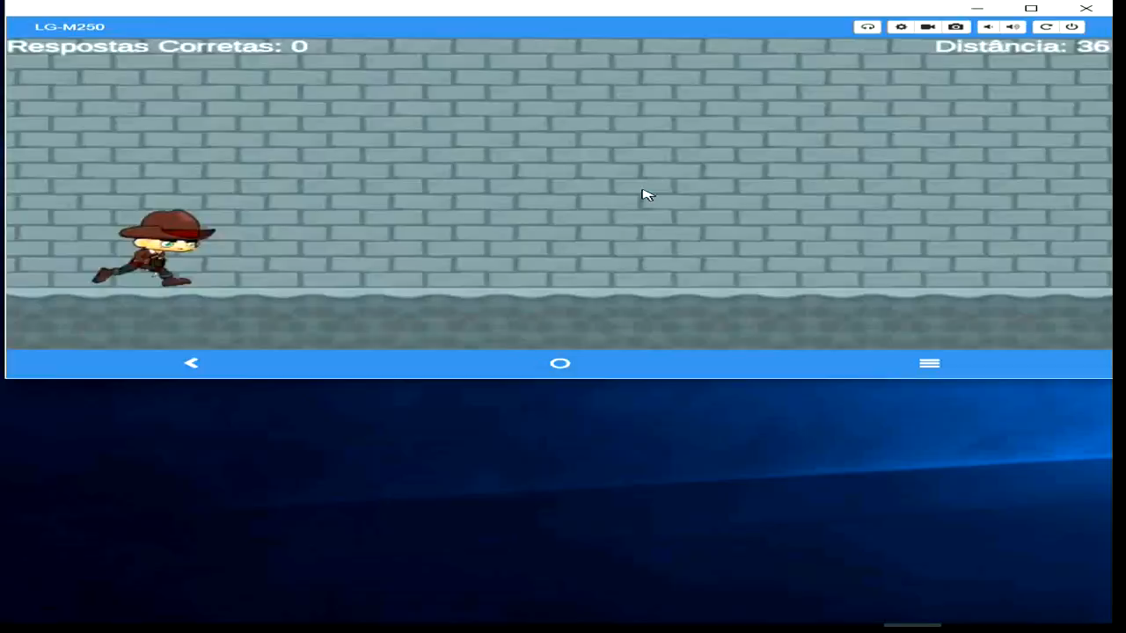
5 – O QUE TEMOS DESENVOLVIDO?

Slide 31
6 – RESULTADOS E DISCUSSÕES
Após o término do jogo, esperamos que o mesmo vai auxiliar as pessoas no aprendizado de lógica para computação.
Jogo se provou eficiente para que o aluno se saia melhor nas provas e trabalhos, por que fica com o raciocínio lógico mais ágil, devido ao fato de ter que pensar rápido para responder e continuar jogando.

Slide 32
7 – CONSIDERAÇÕES FINAIS
Concluímos que após o jogo finalizado, devemos manter o mesmo em atualizações constantes para que não se torne obsoleto e as perguntas repetitivas.
Outro fator a se considerar com a rápida evolução dos sistemas operacionais dos celulares evoluindo muito rápido temos que estar sempre atualizando a versão do jogo, pois com o passar do tempo se ele for ficando defasado acaba não podendo mais instalar o jogo em celulares com Android mais avançados.

Slide 33
8 – REFERÊNCIAS
Hackathon Maze Logic – Hackathon interno da Faculdade UNICESUMAR.
https://unity.com/pt – Documentação sobre criação de jogos com a Unity.
https://www.gameart2d.com/sprites.html – Sprites free.

Slide 34
OBRIGADO!

